Slide 1


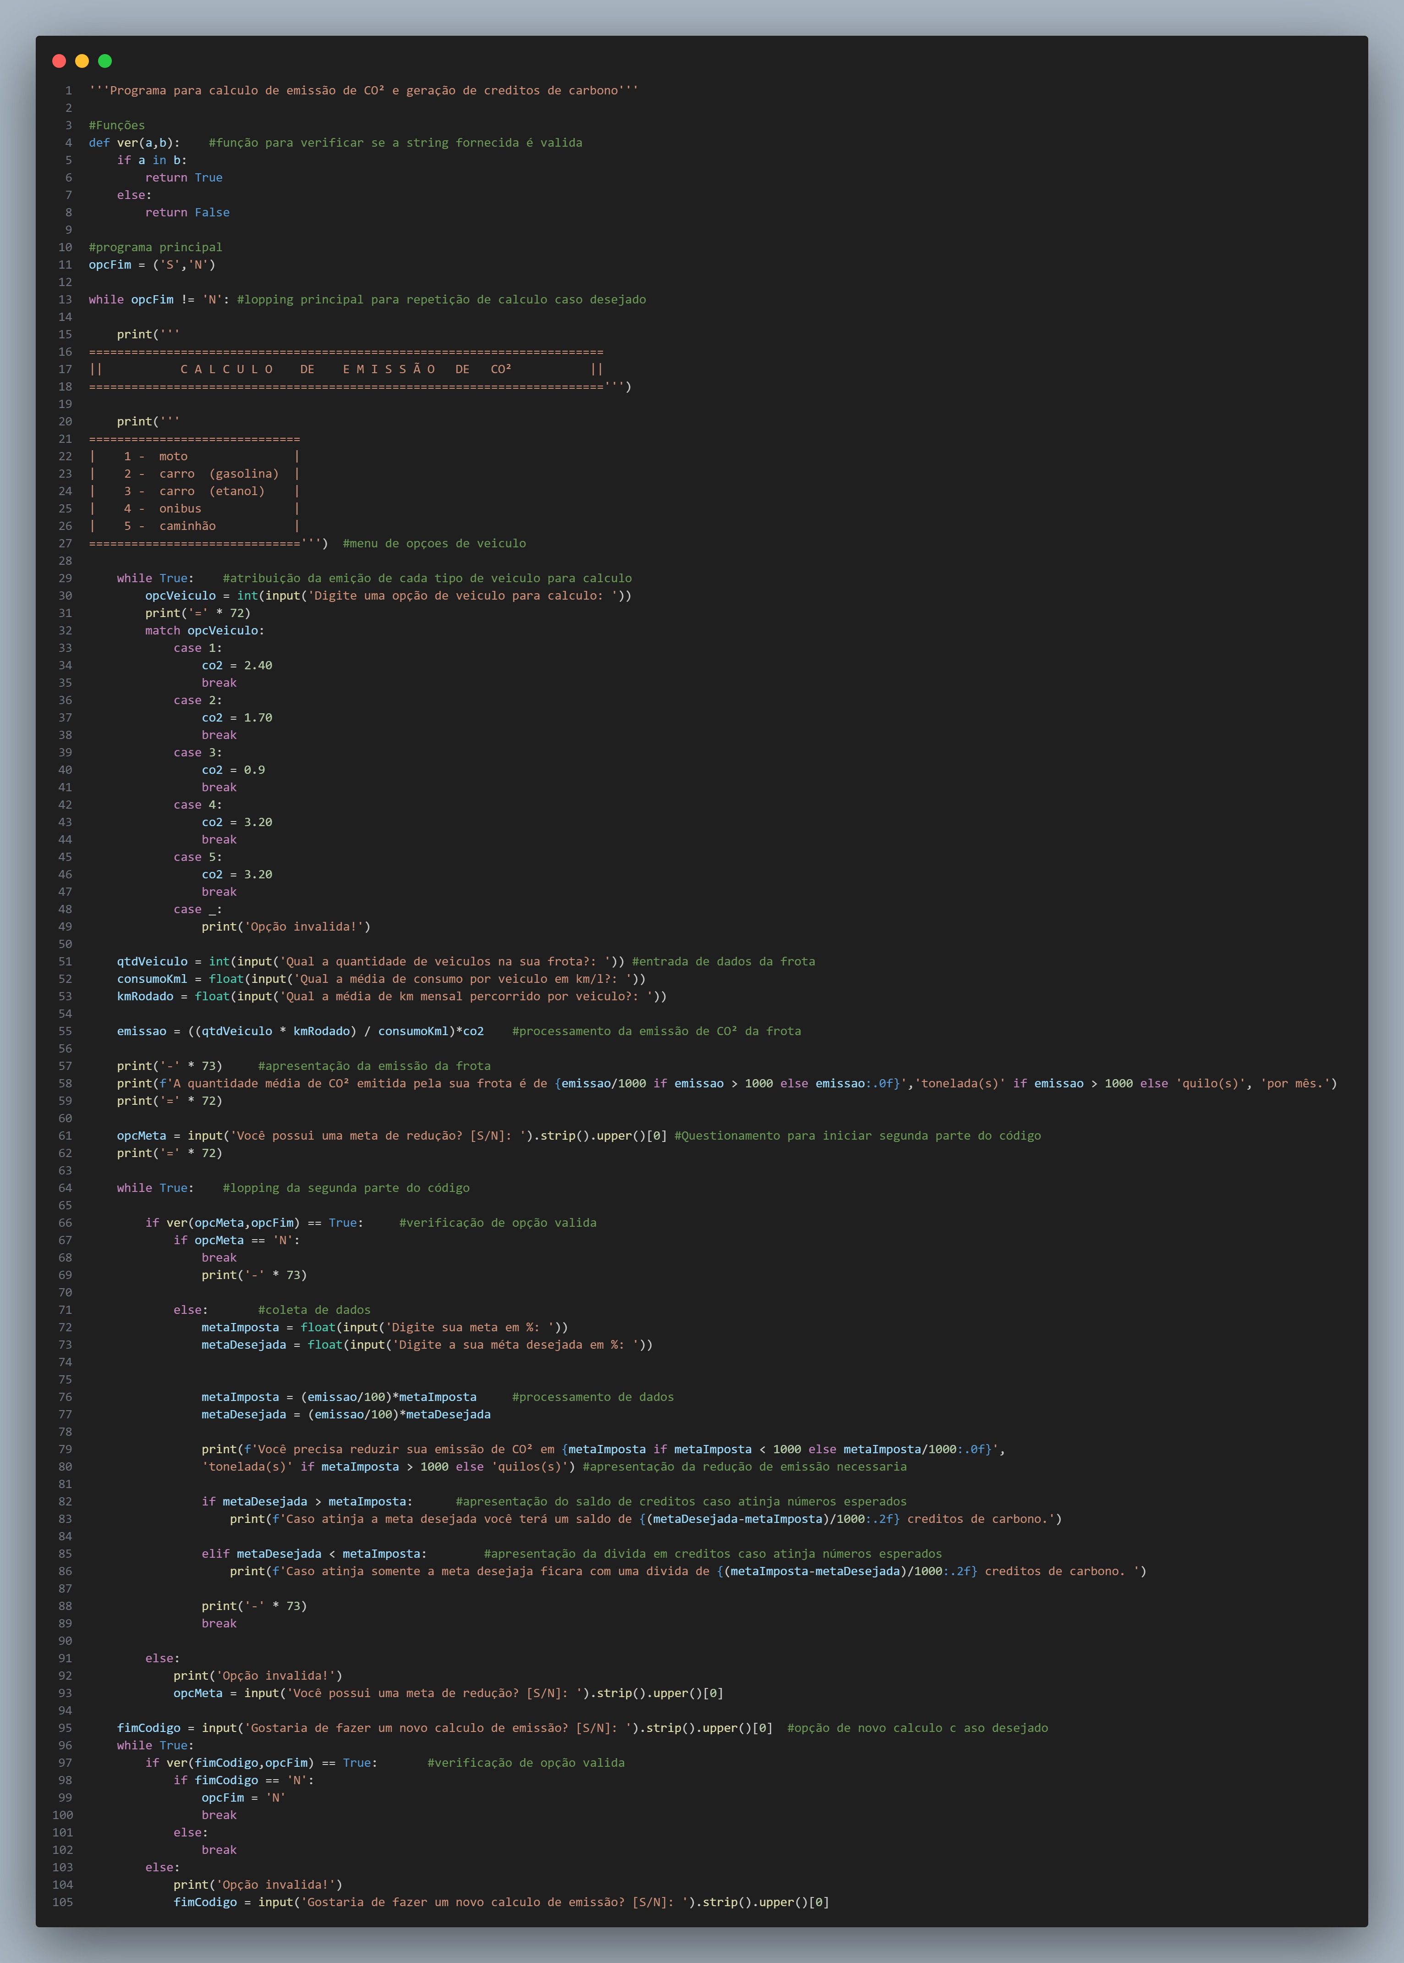
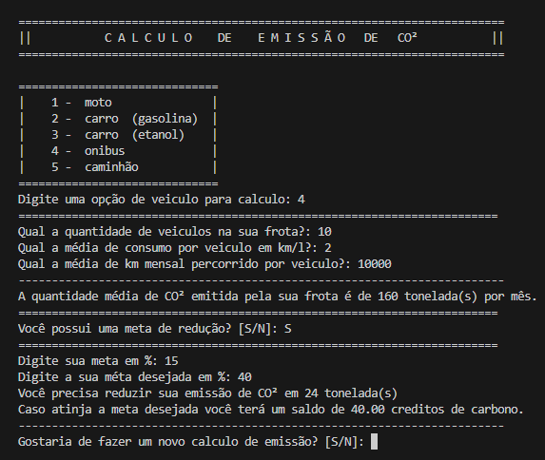
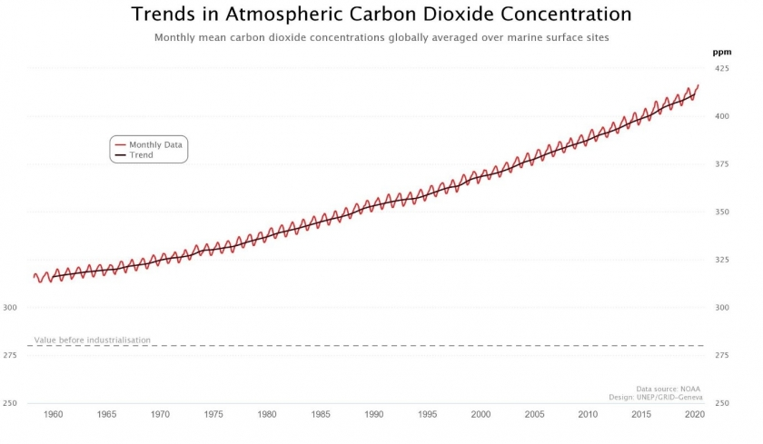
3º Simpósio Interno de Sustentabilidade em Tecnologia
REGULAMENTAÇÃO E IMPLEMETAÇÃO DO CRÉDITO DE CARBONO NACIONAL
Professor: André Muniz
Alunos: Davi Campos, Eduarda Santos, Franciano Silva, Giovanna Paz, Vinicius Silva
Sistemas de Informação – Ciências Exatas e Tecnologia – Chácara II
Introdução
Este trabalho trás o objetivo de amenizar as crescentes variações climáticas causadas em partes pela industrialização e o aumento da queima de combustíveis fosseis responsáveis pela emissão do Dióxido de Carbono (CO²) que desde de o início da industrialização global, chegou a registrar uma média de 416,21 partes por milhão (ppm) de CO2 na atmosfera (Administração Nacional Oceânica e Atmosférica dos Estados Unidos).
Neste contexto, este trabalho explora a possibilidade e a importância de implementar a regulamentação nos transportes corporativos para redução do CO² na atmosfera tendo como base a 3ª Conferência das Partes das Nações Unidas (COP) realizada em Kyoto, no Japão em 1977, onde foi criado o primeiro tratado internacional para controle das emissões dos gases do efeito estufa (GEE) na atmosfera que estabeleceu - se para os países signatários uma meta para redução de 5,2% em relação a 1990 no período de 2008 a 2012. Essas metas estabelecidas deveriam ser cumpridas obrigatoriamente pelos países desenvolvidos, tornando-se opcional para os países em desenvolvimento, incluindo o Brasil.
Para ajudar os países desenvolvidos que aderiram ao protocolo a atingir suas metas, foram criados dispositivos como o Comércio de Emissões e o Mecanismo de Desenvolvimento Limpo (MDL). A considerável redução dos GEE torna-se muitas vezes cara e impraticável em um curto período. O MDL foi criado para solucionar esse problema, permitindo que países que não cumpriram suas metas comprem permissões para poluir, financiando o controle ambiental em países em desenvolvimento. Isso é feito por meio do crédito de carbono, que tem cada unidade equivalente a uma tonelada de CO² não emitido na atmosfera.
Visando implantar o credito de carbono em frotas, serão examinados estudos de casos relevantes que demonstram como os créditos de carbono, ao serem implementados e regulamentados, impactarão positivamente no desenvolvimento sustentável do país. Por fim, será discutido a viabilidade do projeto, as implicações éticas e o engajamento da sociedade na adoção do projeto.
No decorrer deste trabalho, as questões serão abordadas de forma aprofundada visando os créditos de carbono e sua regulamentação, apresentando pesquisas embasadas e propondo alternativas e soluções para um mundo mais sustentável reduzindo poluentes.
Pensando na inovação e em alternativas para reduzir a propagação do carbono no ar, foi desenvolvido um sistema de fácil utilização que contém todos os cálculos para utilizar de créditos de carbono também para frotas corporativas, que pretende reduzir em x% a poluição pelo carbono na atmosfera.
O intuito é que se tenha um olhar mais efetivo e uma regulamentação de frotas corporativas privadas para aderir ao plano de créditos de carbono e buscar meios de tornar o mundo mais sustentável, reduzindo o quadro de poluição atmosférica.
Método
O transporte público urbano de São Paulo, em sua grande maioria, é operado por empresas terceirizadas, que mantêm cerca de 12 mil ônibus circulando diariamente. A implementação de metas de redução, com prazos definidos, é uma estratégia para combater as emissões de CO². Empresas que não conseguirem atingir essas metas teriam a opção de compensar suas emissões por meio de incentivos, como créditos de carbono. Esse método já é adotado por diversas empresas de forma voluntária e tem mostrado um enorme sucesso.
Propomos a criação de um programa que permita às empresas de transporte calcular suas emissões e, a partir desses dados, estabelecer metas específicas para redução de forma regulamentada.
Palavras-chave: Carbono, créditos, mobilidade, regulamentação, sustentabilidade.
.
Figura 1 - Código - Fonte
Figura 2 - Programa em funcionamento
Figura 3 - Tendência na concentração atmosférica de CO2. Dados do NOAA, gráficos da Sala Mundial de Situação Ambiental do PNUMA.
Conclusão
Através deste programa vimos que a regulamentação e implementação de um sistema de créditos de carbono em empresas do seguimento de transporte urbano é uma forma viável de reduzir as emissões dos Gases do Efeito Estufa (GEE) em grandes metrópoles. Podendo futuramente ser ampliado para outros setores da sociedade

